Slide 1
Software Entwicklung
Schönknecht, Erick und Mhiri, Mohamed Youssef
Abstract Connoisseurs

Slide 2
Gliederung
System- und Komponenten-Architektur
Projektverlauf
Demonstration der Anwendung
Bildquellen
Schönknecht, Erick und Mhiri, Mohamed Youssef

Slide 3
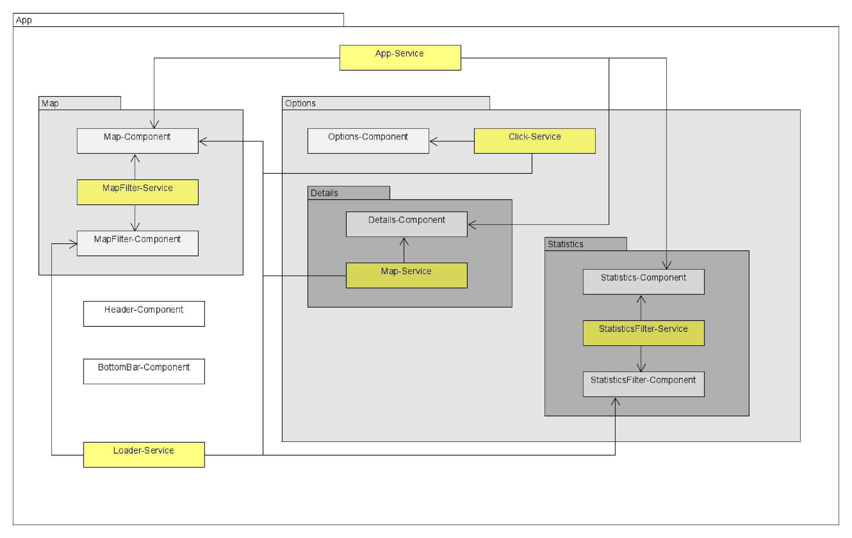
Komponenten-Architektur
‹#›
Schönknecht, Erick und Mhiri, Mohamed Youssef

Slide 4
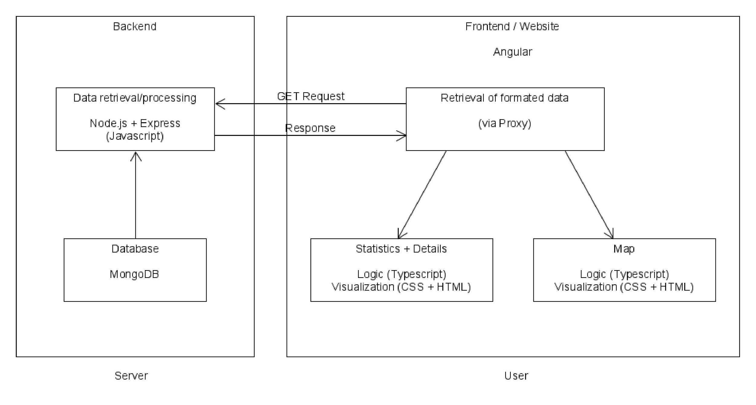
System-Architektur
‹#›
Schönknecht, Erick und Mhiri, Mohamed Youssef

Slide 5
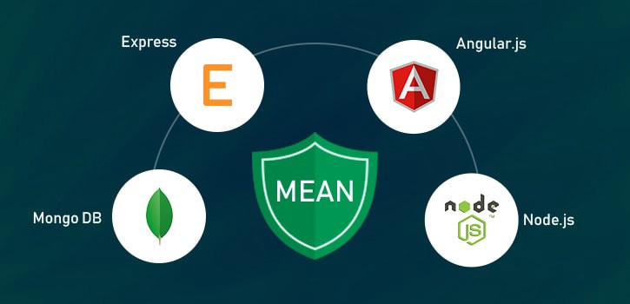

Projektverlauf - Einarbeitung
‹#›
Entscheidung für MEAN-Stack (Grund: Hilfestellung von Dozenten möglich)
Gitlab von Dozenten gegeben
2 Wochen für Einarbeitung in Angular, Node.js + Express und MongoDB (alle Teilnehmer)
ehemaliges Mitglied noch beteiligt (Jaziri, Mohamed Lazhar)
Schönknecht, Erick und Mhiri, Mohamed Youssef

Slide 6
Projektverlauf - Frontend- und Backend-Grundlage
‹#›
Karte wurde in Angular hinzugefügt (OpenStreetMap)
Test-Marker konnten dargestellt werden
Latitude, Longitude im Backend abrufbar (noch falsches DB-Modell im Backend)
UX-Entwurf wurde nicht abgeliefert -> Risiko wurde wahr (Teilnehmer hat sich nicht beteiligt)
Team besteht noch aus 3 Mitgliedern
Schönknecht, Erick und Mhiri, Mohamed Youssef

Slide 7
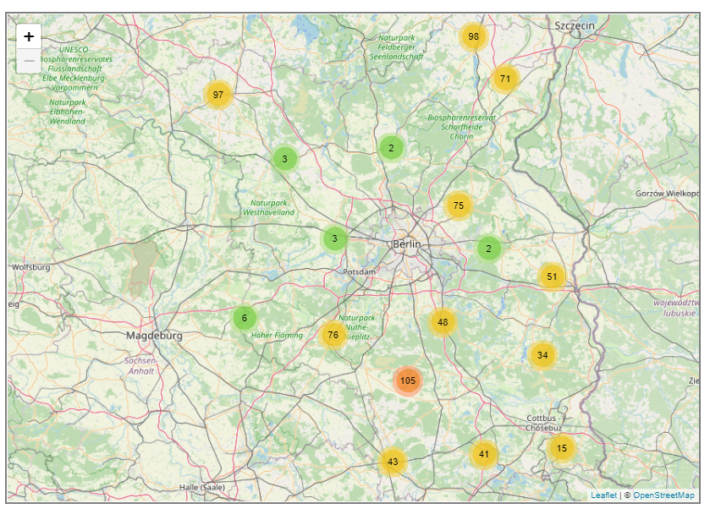
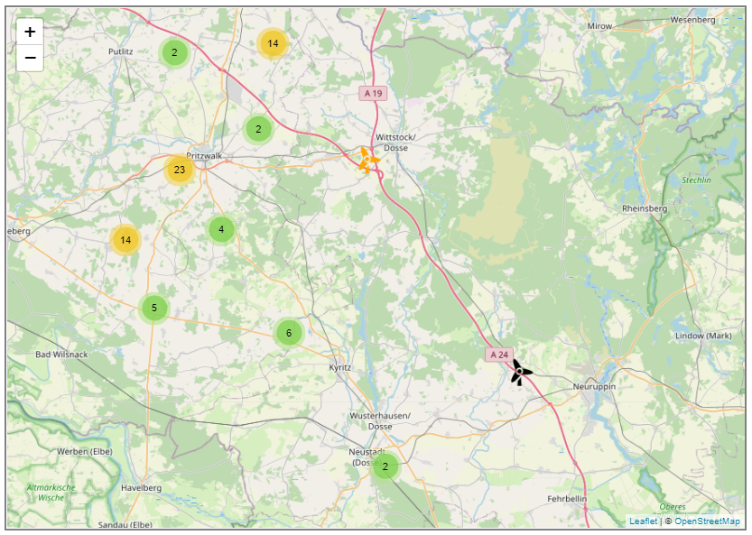
Projektverlauf - Durchstich
‹#›
OpenStreetMap über Leaflet
DB-Modell berichtigt -> alle Felder abrufbar
Durchstich -> WKA’s auf Karte sichtbar
Marker geclustert + Eigene Darstellungsart von Anlagen
Grüner Build-Job Jenkins
UX-Entwurf nachgeliefert
Besagter Teilnehmer fiel an diesem Termin aus
Schönknecht, Erick und Mhiri, Mohamed Youssef

Slide 8


Projektverlauf - Filter + Tests
‹#›
Filterung WKA’s auf Karte wurde ermöglicht
Filterung für zukünftige Statistiken wurde hinzugefügt + Test-Statistik
Seite wurde an UX-Entwurf angepasst
Projekt in Sonar eingebunden + 20% Code Coverage im Frontend (Hilfe durch Examples im Gitlab) + grüne Jobs
Besagter Teilnehmer fällt komplett aus dem Projekt aus -> Risiko eingetroffen
Schönknecht, Erick und Mhiri, Mohamed Youssef

Slide 9
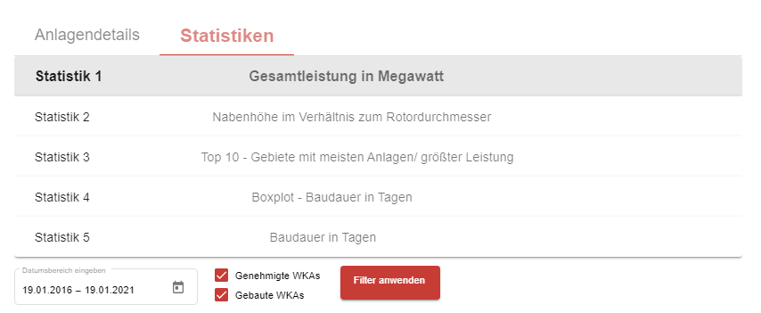
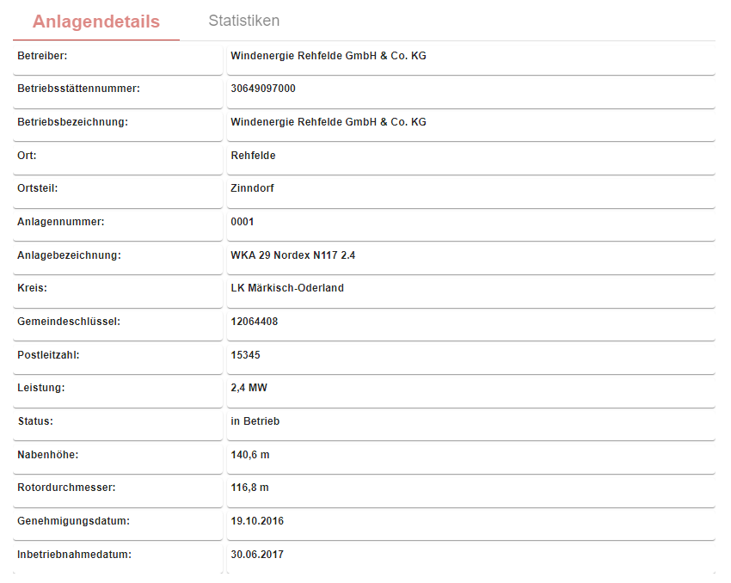
Projektverlauf - Statistiken
‹#›
Alle Statistiken implementiert
Details angeklickter WKA einsehbar
Auswahl zwischen Statistiken und Details
über 80% Code Coverage im Backend + grüne Jobs
Schönknecht, Erick und Mhiri, Mohamed Youssef

Slide 10
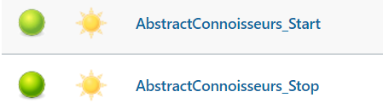
Projektverlauf - Hosting
‹#›
Webseite unter https://www.robert-magnus.de/ac erreichbar
Seite responsiv gestaltet
Start- und Stop-Job hinzugefügt
Gesamt-Coverage von 75% erreicht
keine Bugs, Vulnerabilities, Code Smells, Duplications -> grüne Jobs
Architekturen wurden in Umlet erstellt
Schönknecht, Erick und Mhiri, Mohamed Youssef

Slide 11
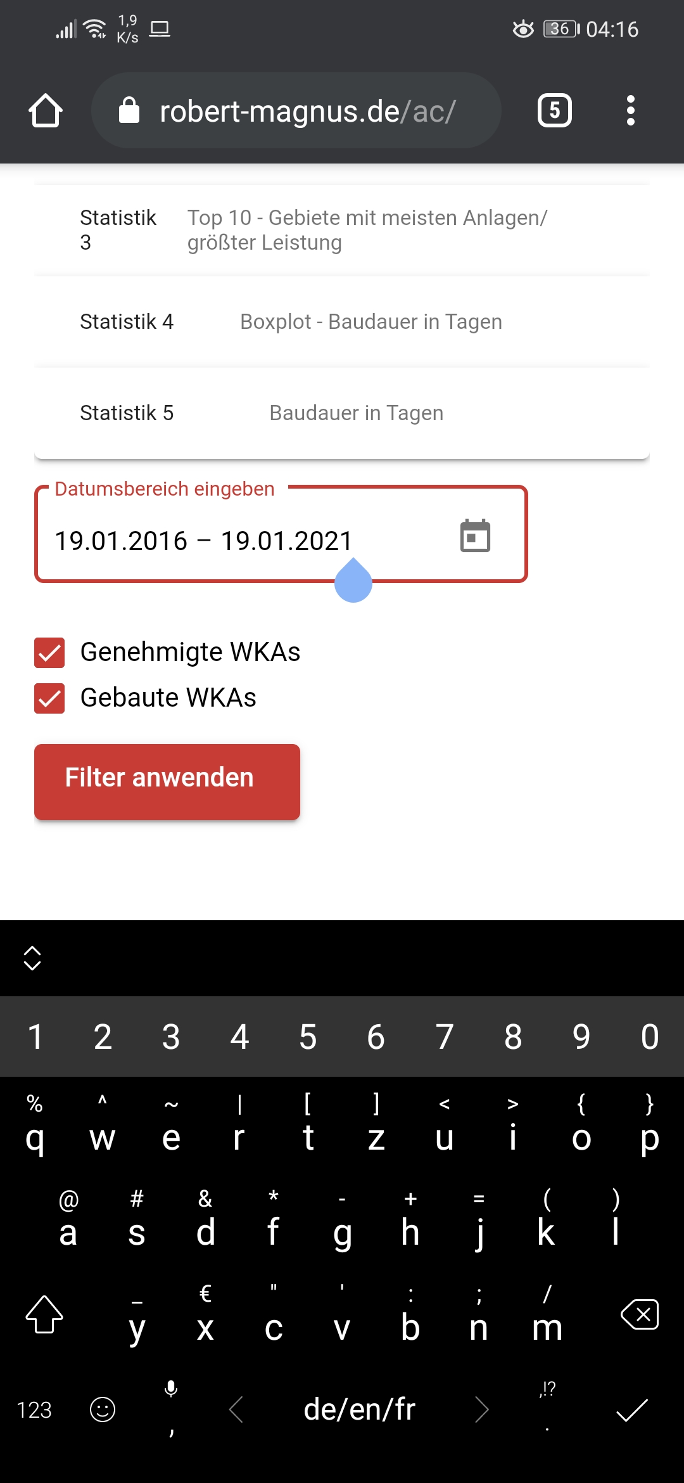
Projektverlauf - Feinschliff
‹#›
Unnötige Code-Zeilen entfernt -> 90% Code Coverage im Backend
Bottom-Bar nicht mehr fehlerhaft auf Mobilgeräten
Schönknecht, Erick und Mhiri, Mohamed Youssef

Slide 12
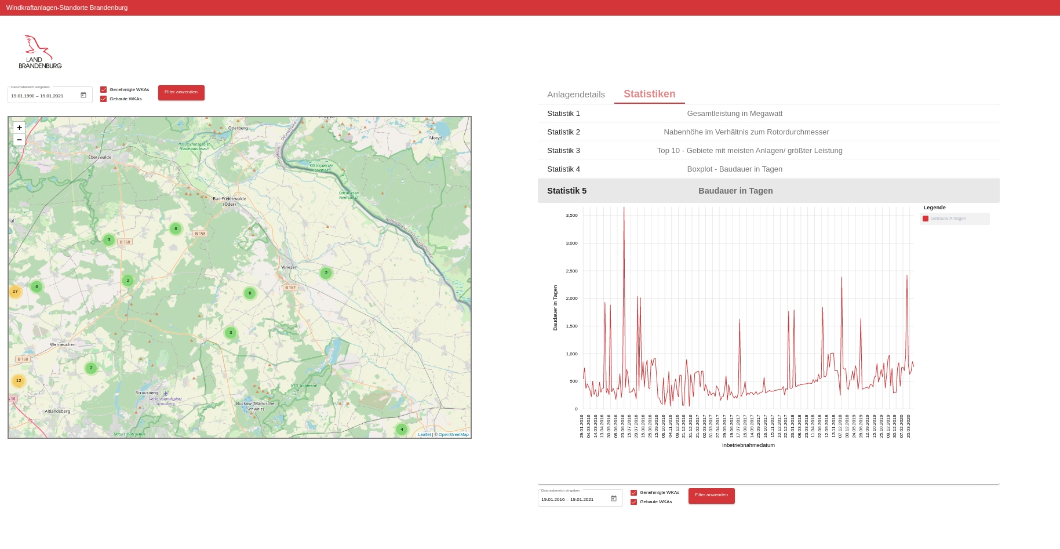
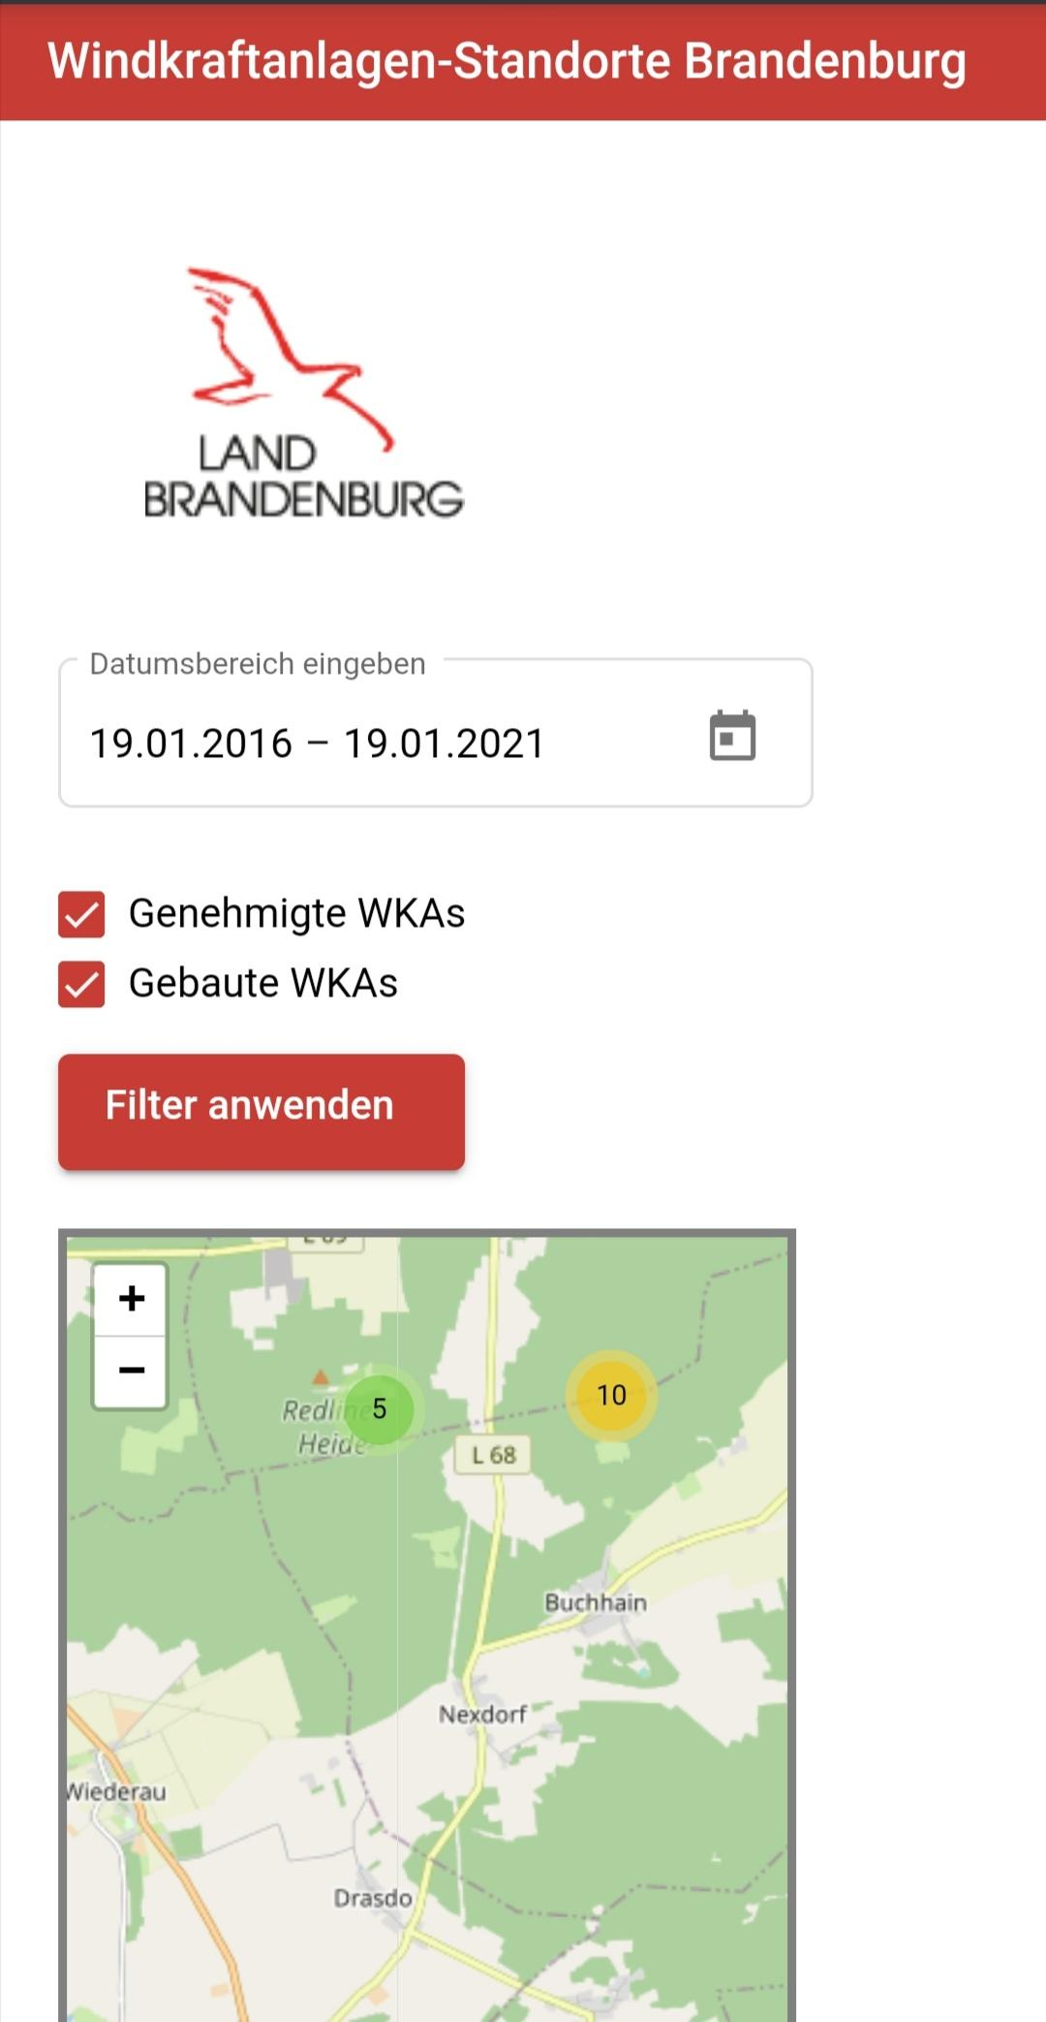
Demonstration der Anwendung
‹#›
Schönknecht, Erick und Mhiri, Mohamed Youssef

Slide 13
Bildquellen
‹#›
https://miro.medium.com/max/875/1*P8aGpuAxcVXgO4m7cByVtA.jpeg
https://www.cloudsavvyit.com/thumbcache/0/0/a9dd1f717cc7b5354632598922bcc2f0/p/uploads/2019/10/73a5aadf.png
Schönknecht, Erick und Mhiri, Mohamed Youssef

Slide 14
‹#›
Vielen Dank für Ihre Aufmerksamkeit
Team Abstract Connoisseurs
Schönknecht, Erick und Mhiri, Mohamed Youssef

